Slide 1
Algoritmusok és Adatszerkezetek I.
Bellman-Ford algoritmus
2020. november
10. hét – 3. videó
S10E03

Slide 2
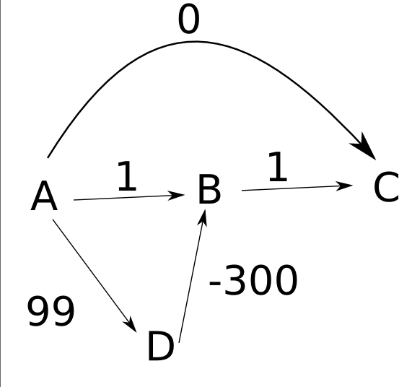
Negatív élsúlyok és Dijkstra
Dijkstra nem ad helyes megoldást negatív élsúlyok esetén

Slide 3
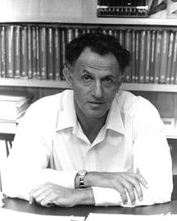
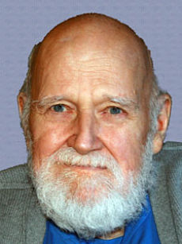
Bellman-Ford algoritmus
Negatív élsúlyok mellett is működik
Ha elérhető negatív kör a kezdőcsúcsból akkor azt észreveszi
Egy iterációban minden élen megpróbálunk javítani
V-1 iterációra van szükség legrosszabb esetben

Slide 4
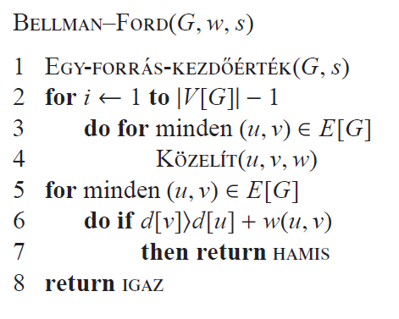
Bellman-Ford algoritmus
O(VE)

